Slide 1
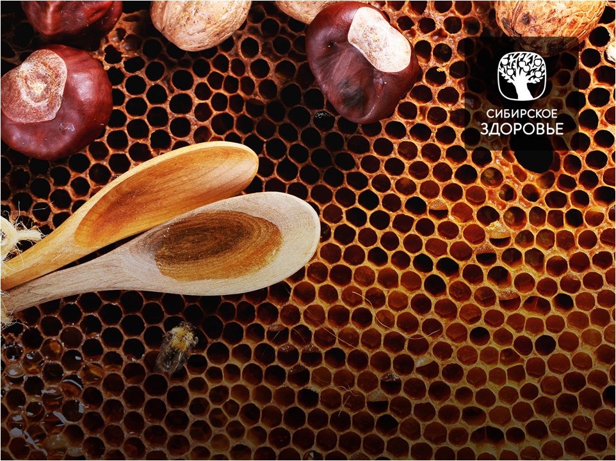
СИБИРСКИЙ ПРОПОЛИС
КОЛЛЕКЦИЯ НАТУРАЛЬНЫХ БАЛЬЗАМОВ

Slide 2
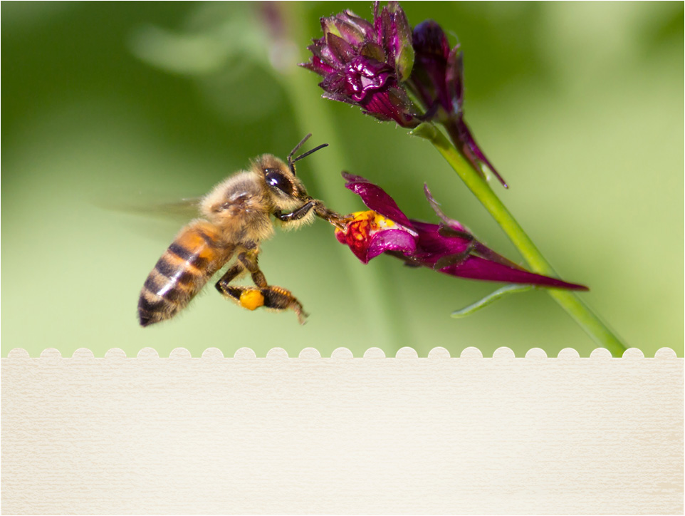
Прополис —
это продукт переработки пчелами смол растений.
От греч. полис – город, про – впереди («ворота пчелиного города»)
Notes:
Как известно, "полис" по-гречески - это город. Pro - означает "впереди".
То есть прополис - означает "Впереди города", что и не удивительно,
поскольку пчёлы в основном покрывают им летки перед ульем, а летки,
как известно - это "городские ворота" пчелиного города, именуемого ульем.

Slide 3
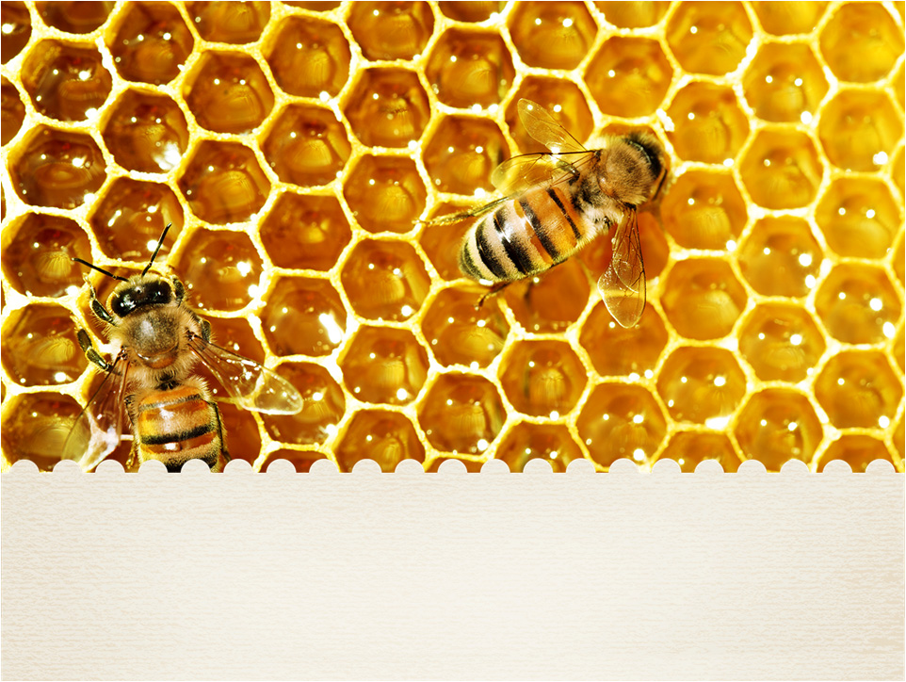
Пчелы используют прополис:
для замазывания щелей
для защиты от влажности и микробов
для защиты от сквозняков

Slide 4
Черный воск вытягивает из ран концы стрел и шипы, очищает и слегка смягчает.
«Канон врачебной науки», Авиценна
Пчелиный яд способен изгонять злых духов и любые болезни из тела человека.
Шаманы Алтая и Сибири

Slide 5
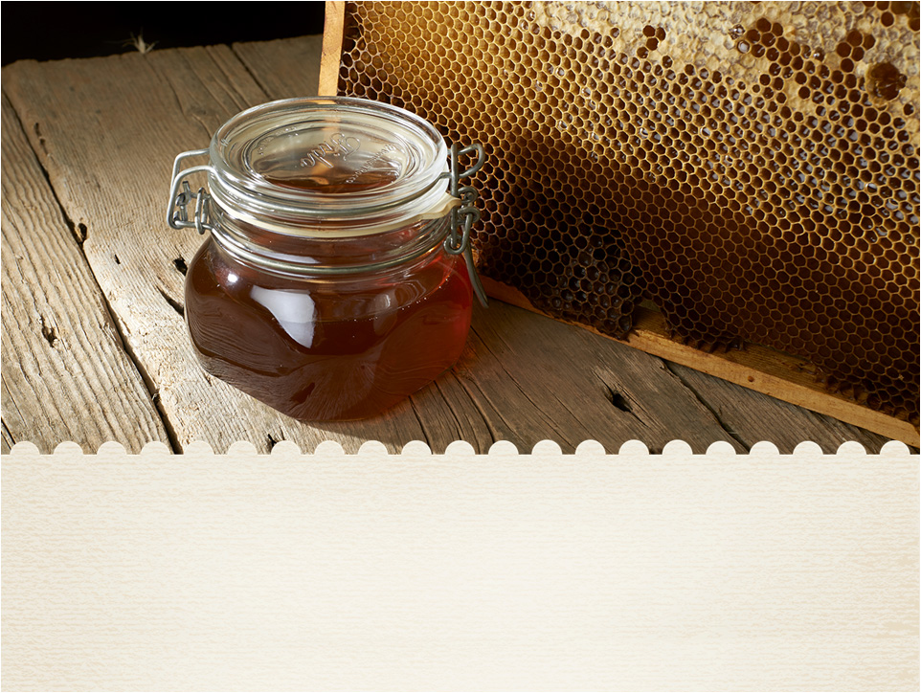
Прополис по своей анестезирующей силе превосходит кокаин в 3,5 раза, а новокаин — в 52 раза.
Петр Иванович Прокопович (1775–1850 )
Выдающийся украинский пчеловод, создатель рамочного улья, основатель первой школы пчеловодства.

Slide 6
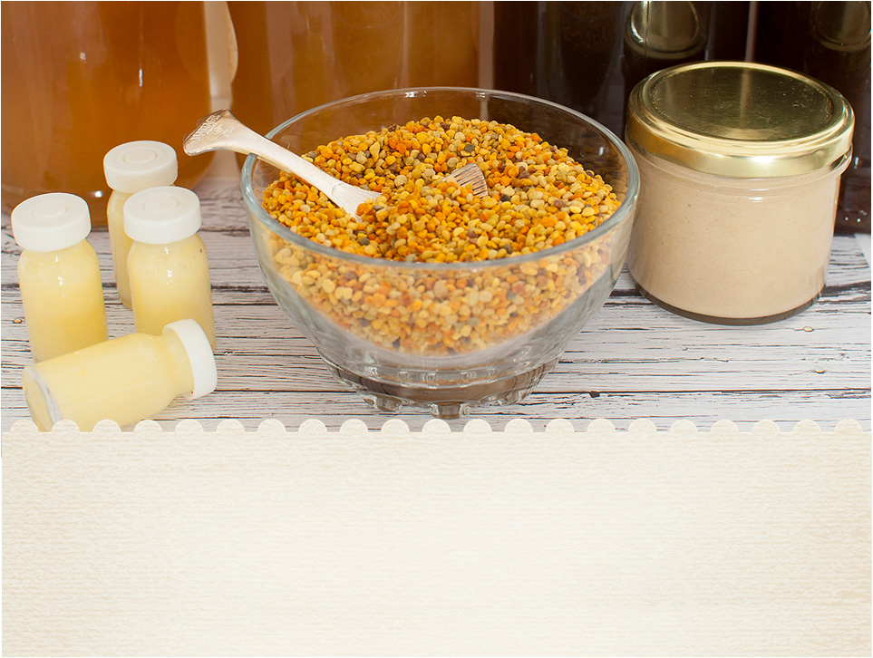
Прополис – 300 соединений:
флавоноиды ароматические компоненты
дубильные вещества витамины (В₁, В₂, В₃, С и Е)
эфирные масла микроэлементы (Mg, Zn, Al, Se, Si, Fe)
Notes:
Прополис - 300 соединений:
флавоноиды (физиологически активные вещества, определяющие целебный эффект растений),
ароматические компоненты (кофеиновая, салициловая и бензойная кислоты),
эфирные масла,
дубильные (вяжущие) вещества,
витамины (В1, В2, В3, С и Е) и
олигоэлементы (магний, цинк, алюминий, селен, кремний, железо...).

Slide 7
Чем полезен прополис?
Защищает от бактерий.
Повышает активность иммунных клеток.
Подавляет развитие патологической микрофлоры кишечника.
Стимулирует процессы заживления ран и ожогов.
Способствует снижению уровня холестерина в крови.
Снижает свертываемость крови и препятствует образованию сосудистых тромбов.
Обладает противовоспалительными и противо-отечными свойствами.
Notes:
Производит антибактериальный эффект за счет наличия эфирных масел и фитонцидов различных растений.
- Повышает активность иммунных клеток за счет входящих в состав биофлавоноидов, цинка и полисахаридов.
- Подавляет развитие патологической микрофлоры кишечника.
- Стимулирует процессы заживления ран и ожогов.
- Способствует снижению уровня холестерина в крови за счет высокого содержания биофлавоноидов.
- Снижает свертываемость крови и препятствует образованию сосудистых тромбов.
- Обладает выраженными противовоспалительными и противоотечными свойствами, улучшает проходимость дыхательных путей.

Slide 8
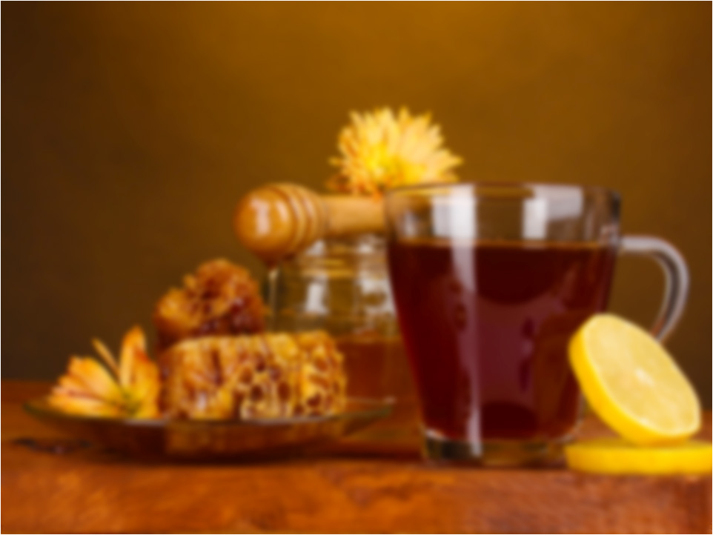
РЕШЕНИЕ ОТ
«СИБИРСКОГО ЗДОРОВЬЯ»

Slide 9
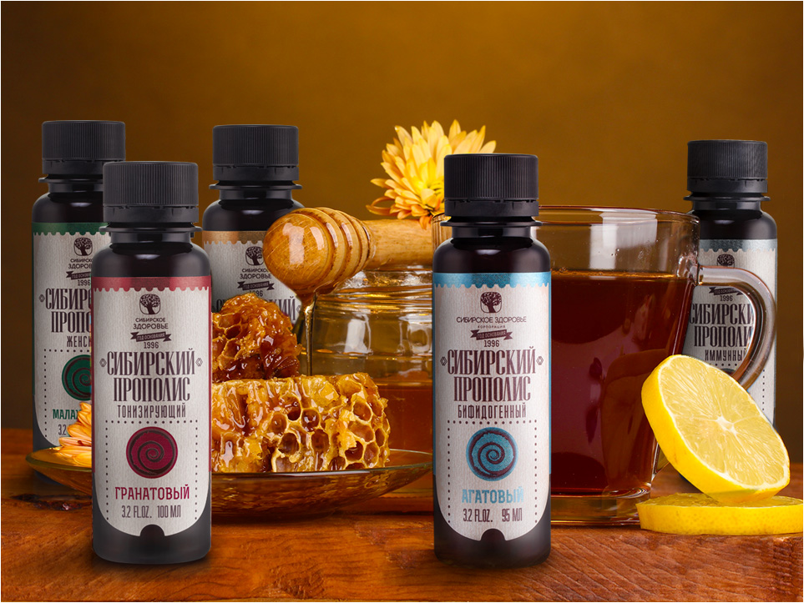

Slide 10
Эффективная формула бальзама
«СИБИРСКИЙ ПРОПОЛИС»:
+
+
Прополис
Ионы минералов, внедренные в структуру прополиса
Экстракты дикорастущих трав
ВАЖНО:
Прополис многократно увеличивает полезные свойства компонентов, внедренных в его структуру.

Slide 11
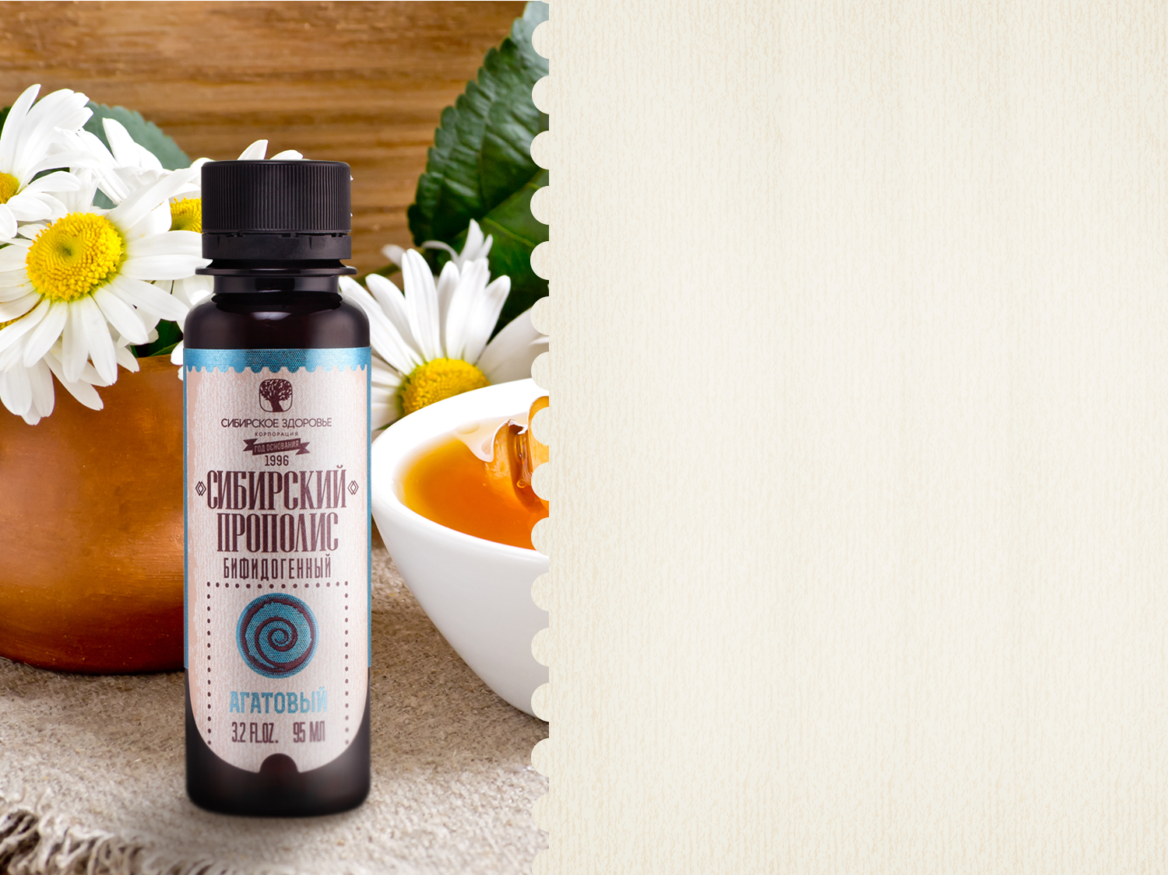
Агатовый бальзам
БИФИДОГЕННЫЙ
Прополис, структурированный Si в форме агата (оксида кремния).
100 г лактулозы на каждые 100 мл бальзама.
Поддержание нормальной микрофлоры кишечника.
Профилактика хронических запоров.
СОСТАВ: сироп лактулозы, прополис, экстракт ро-машки, экстракт шалфея, экстракт курильского чая.
95 мл

Slide 12
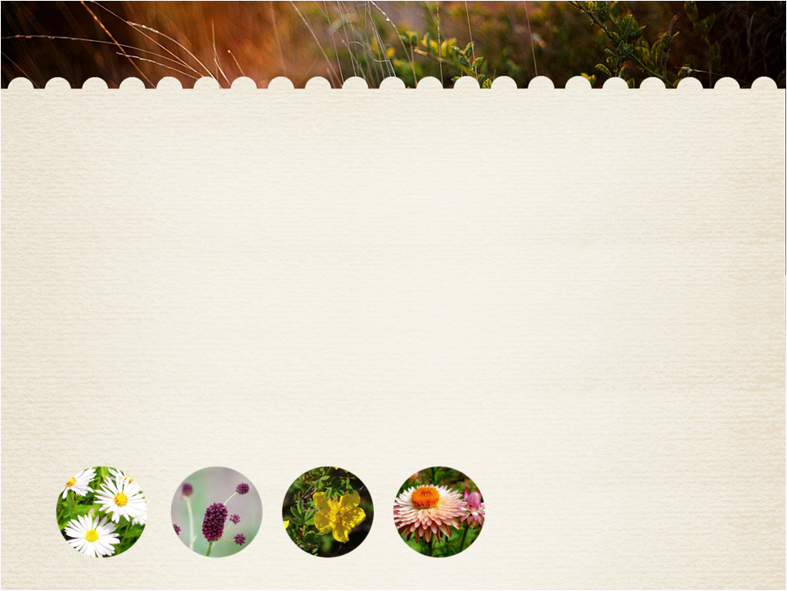
Лактулоза. Питательная среда для бифидо- и лактобактерий.
Ромашка. Избавляет от скопления газов в кишечнике.
Кровохлебка. Оказывает вяжущее и антибактериальное действие, замедляет перистальтику кишечника.
Курильский чай. Обладает противовоспалительным, обезболивающим, противомикробным, кровоостанавливающим действием.
Бессмертник. Улучшает пищеварение, препятствует развитию застойных явлений в кишечнике.

Slide 13
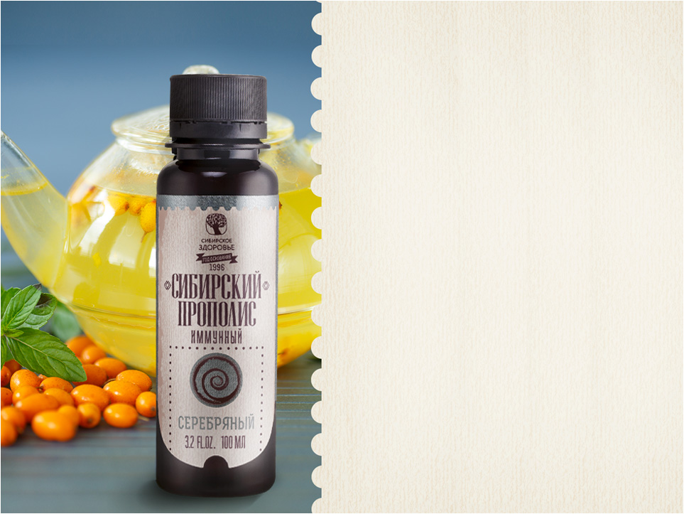
Серебряный бальзам
ИМУННЫЙ
Прополис, структурированный иона-ми серебра,
14 растительных экстрактов.
Антибактериальная и антивирусная защита.
Укрепление иммунитета.
СОСТАВ: артезианская вода, мед горный, ион-структурированный прополис, экстракт мелонеллы, трава эхинацеи, цветки календулы, курильский чай, плоды шиповника, трава чабреца, ягоды брус-ники, красный корень, плоды облепихи, корни си-нюхи, лист смородины, хвоя кедра, корень дягиля, трава герани луговой.
100 мл

Slide 14
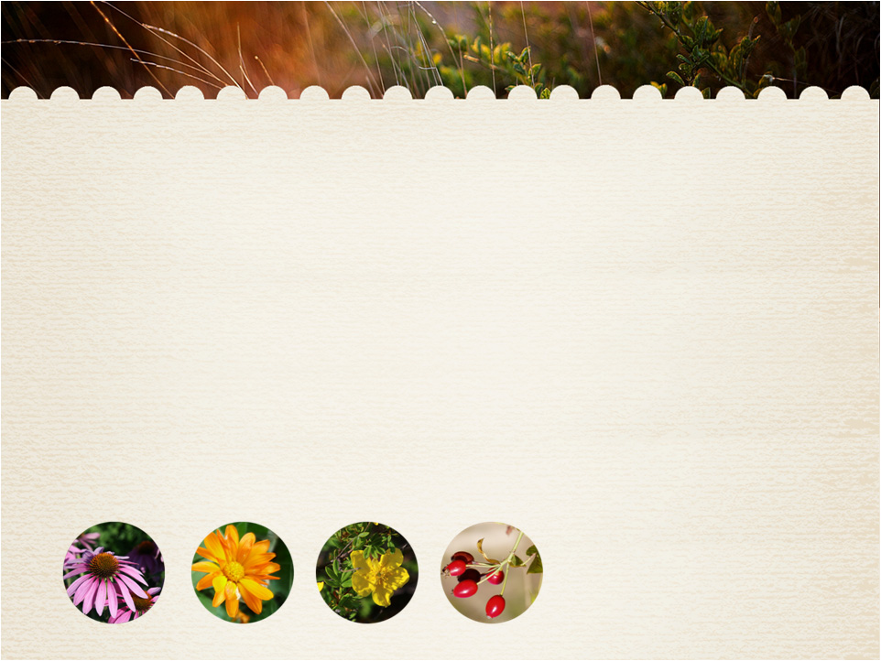
Экстракт мелонеллы. Мощный антибактериальный эффект.
Эхинацея. Самый известный растительный иммуномодулятор, стимулирует синтез интерферонов.
Календула (ноготки). Обладает антисептическими свойствами в отношении многих инфекционных возбудителей, особенно стафилококков и стрептококков.
Курильский чай. Оказывает противовоспалительное, обезболивающее, противомикробное, отхаркивающее и бронхолитическое действие.
Шиповник. Поливитаминное средство с преобладанием витамина С (до 18%), витаминов Р (рутина), В1, В2, K, бета-каротина.

Slide 15
Чабрец. Обладает антибактериальными, антивирусными и противогрибковыми свойствами, а также оказывает отхаркивающее действие.
Брусника. Обладает антибактериальными свойствами за счет содержания бензойной кислоты.
Красный корень (копеечник сибирский). Повышает бактерицидную активность иммунных клеток, а также обладает сильным противовоспалительным действием.
Облепиха. Антиоксидант с высоким содержанием природных каротиноидов (бета-каротина, ликопина, лютеина).
Синюха лазурная (греческая валериана). Обладает седативным, антимикробным, отхаркивающим, иммуномодулирующим и противоязвенным эффектом.
Лист смородины. Оказывает дезинфицирующее, общее очищающее и детоксицирующее действие.
Хвоя кедра. Источник природных биостимуляторов – полипренолов, которые обладают мощным антиоксидантным и иммуностимулирующим действием.
Дягиль (дудник). Обладает антисептическим, потогонным и противовоспалительным эффектом.
Герань луговая. Оказывает мощное антиоксидантное и иммуномодулирующее действие.

Slide 16
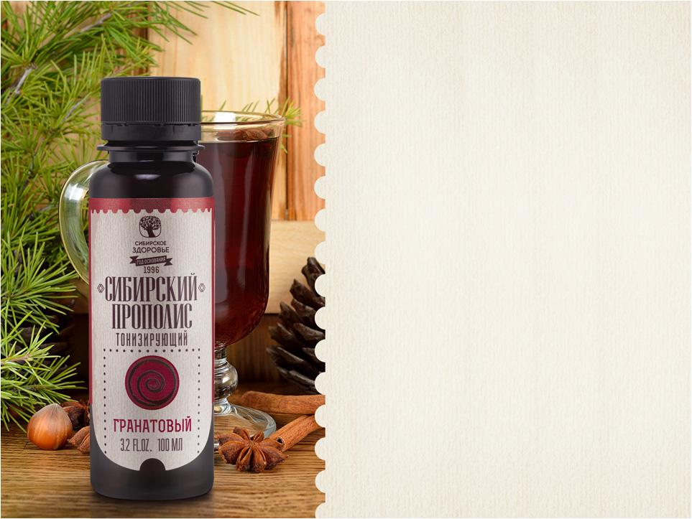
Гранатовый бальзам
ТОНИЗИРУЮЩИЙ
Прополис, структурированный ионами железа с составе граната.
Природный биостимулятор – на-тивный пантогематоген.
Тонизирующий эффект.
Повышение концентрации внимания и улучшение памяти.
СОСТАВ: артезианская вода, мед горный, ион-структурированный прополис, нативный пантоге-матоген, экстракты маральего корня, золотого корня, красного корня, аралии маньчжурской, листьев бадана, пихтовой хвои.
100 мл

Slide 17
Пантогематоген. Высокоактивное тонизирующее средство, позволяющее быстро активизировать резервы организма и повысить КПД.
Копеечник сибирский (красный корень). Оказывает противо-воспалительное, бактерицидное и сосудорасширяющее действие.
Бадан толстолистный. Оказывает мощное антистрессорное действие, стимулирует общую работоспособность. Чай из листьев бадана – признанный тонизирующий напиток.
Золотой корень (родиола розовая). Улучшает энергетическое обеспечение мозга, способствует нормализации обменных про-цессов, улучшает умственную и физическую работоспособность,
Маралий корень (левзея сафлоровидная). В народной медицине Сибири применяется как возбуждающее средство при упадке сил, после истощающих заболеваний.
Аралия маньчжурская. Повышает аппетит и работоспособность, стимулирует работу сердечно-сосудистой системы.

Slide 18
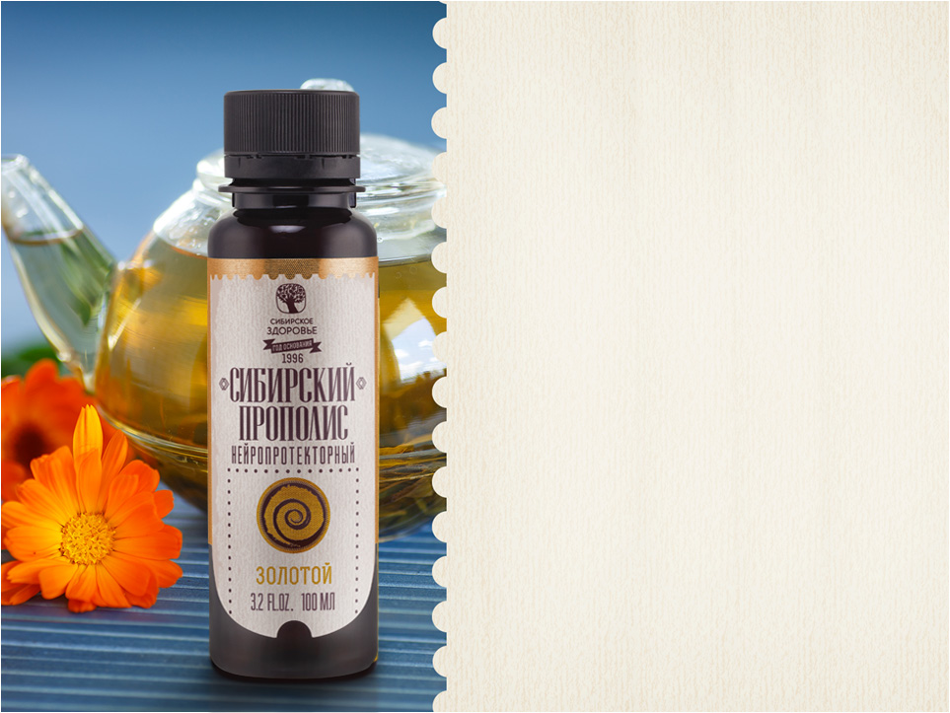
Золотой бальзам
НЕЙРОПРОТЕКТОР-НЫЙ
Прополис, структурированный ионами золота.
Рост энергетического потенциала мозга,
Улучшение мозгового кровообра-щения.
СОСТАВ: артезианская вода, мед горный, ион-структурированный прополис, трава очанки, чага, красный корень, маралий корень, цветки календулы, трава клевера, трава якорцев, корень астрагала, плоды боярышника.
100 мл

Slide 19
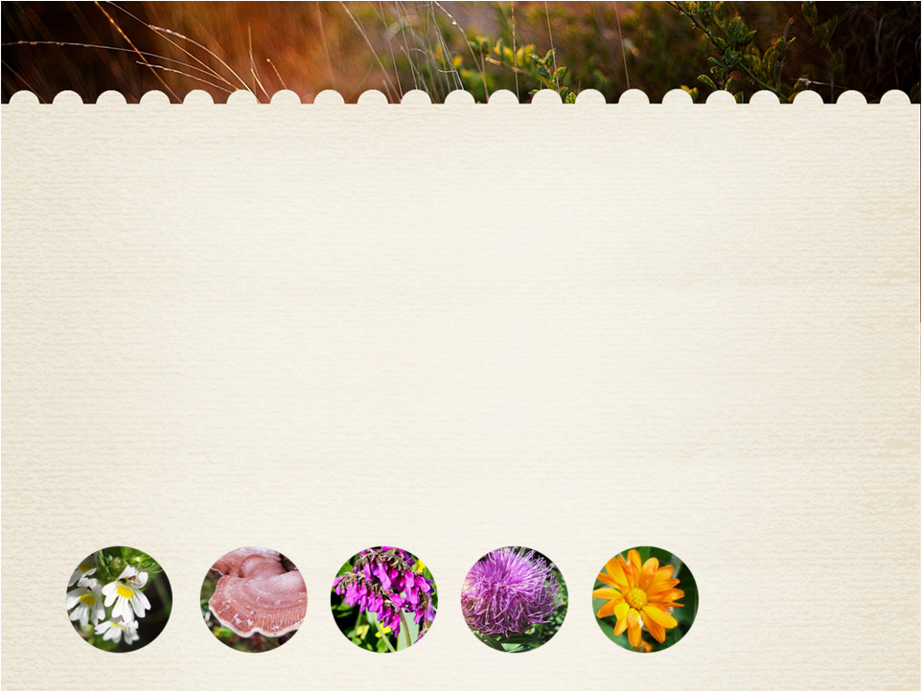
Очанка лекарственная. Улучшает кровообращение в сосудах мозга и глаз за счет укрепления капилляров, снижения вязкости крови.
Чага (березовый гриб). Активизирует энергетический обмен в мозговой ткани.
Красный корень (копеечник сибирский). В народной медицине Алтая и Китая используется при головных болях и повышенной возбудимости.
Маралий корень (левзея сафлоровидная). Повышает умственную работоспособность, память, устойчивость к стрессу.
Календула (ноготки). Содержит в высокой дозе одни из самых сильных природных антиоксидантов – ликопин и лютеин.

Slide 20
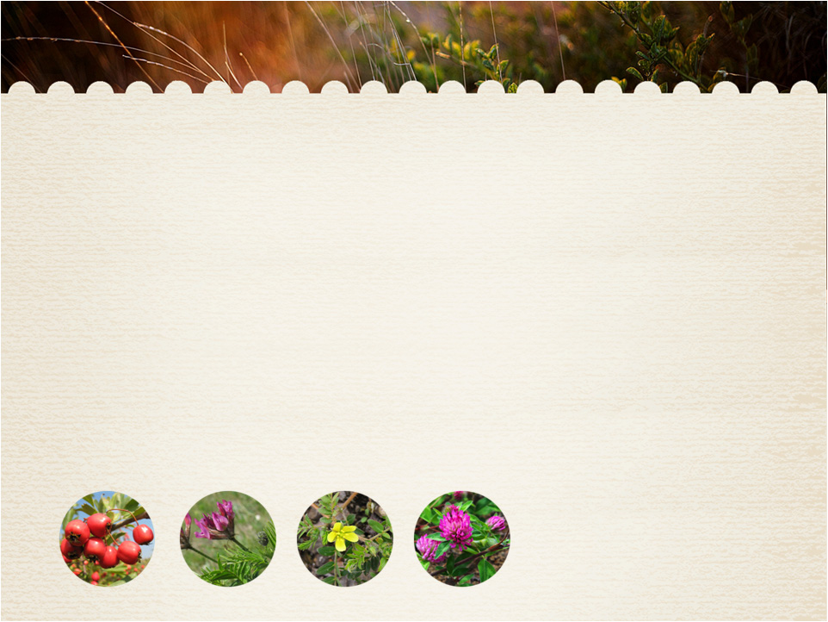
Боярышник колючий. Обладает прямым сосудорасширяющим действием и способствует снижению артериального давления.
Астрагал. Способствует снижению артериального давления, обладает выраженным сосудорасширяющим эффектом.
Якорцы стелющиеся. Обладают широким спектром свойств биологического действия, в том числе положительно действуют на сосуды сердца и головного мозга.
Красный клевер. Обеспечивает быстрое и значительное снижение уровня холестерина.

Slide 21
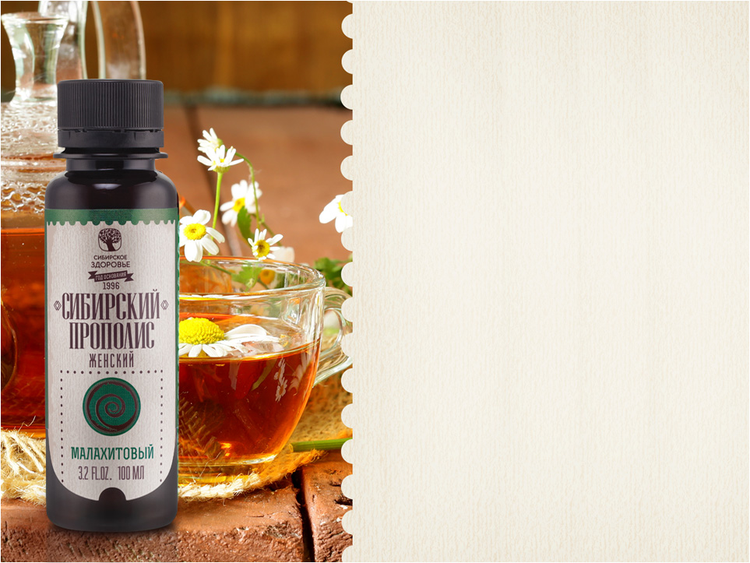
Малахитовый бальзам
ЖЕНСКИЙ
Прополис, структурированный ионами меди в составе малахита.
Нормализация гормонального баланса.
Поддержка мочеполовой системы,
нормализация менструального цикла.
СОСТАВ: артезианская вода, мед горный, ион-структурированный прополис, трава боровой матки, трава пастушьей сумки, трава шалфея, ко-рень солодки, листья брусники, трава пустырника, трава ромашки, корень дягиля.
100 мл

Slide 22
Боровая матка (ортилия). Применяется как мочегонное и антисептическое средство при воспалительных процессах в почках, мочевом пузыре, в области гинекологии.
Пастушья сумка. Используется как антибактериальное средство при заболеваниях почек и мочевых путей.
Трава шалфея. Растительное средство, помогающее при женском бесплодии.
Солодка. В тибетской медицине почитается наравне с женьше-нем и считается главным омолаживающим средством. Нормали-зует баланс женских половых гормонов.

Slide 23
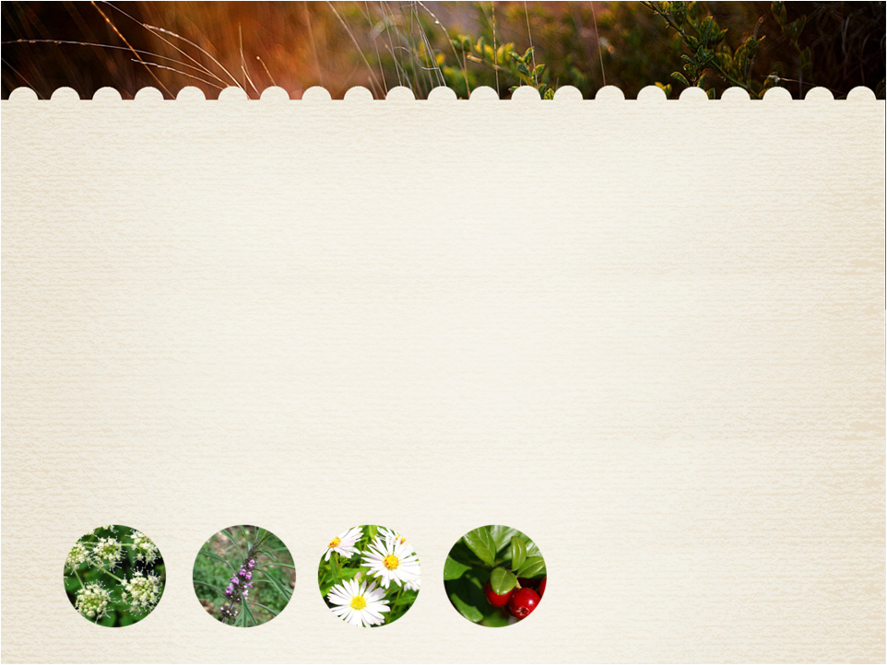
Дягиль (дудник). Обладает антисептическими свойствами, спо-собен регулировать баланс женских половых гормонов.
Пустырник. Оказывает седативное, кардиотоническое и моче-гонное действие.
Ромашка. Обладает антибактериальным эффектом в отношении возбудителей инфекций мочеполовой системы, оказывает спазмолитическое и успокаивающее действие.
Лист брусники. В народной медицине применяют при инфекционно-воспалительных заболеваниях почек и мочевого пузыря, мочекаменной болезни.

Slide 24
ПРИМЕНЕНИЕ
СЕРЕБРЯНЫЙ, МАЛАХИТОВЫЙ, ЗОЛОТОЙ АГАТОВЫЙ
Взрослым принимать по 1 чайной ложке 1-3 раза в день.
Перед употреблением хорошо встряхнуть. Можно добавлять в чай.
х3
ГРАНАТОВЫЙ
Для лучшего тонизирующего эффекта 1 чайную ложку бальзама развести в сильно газированной минеральной воде и выпить с шапкой пены.

Slide 25
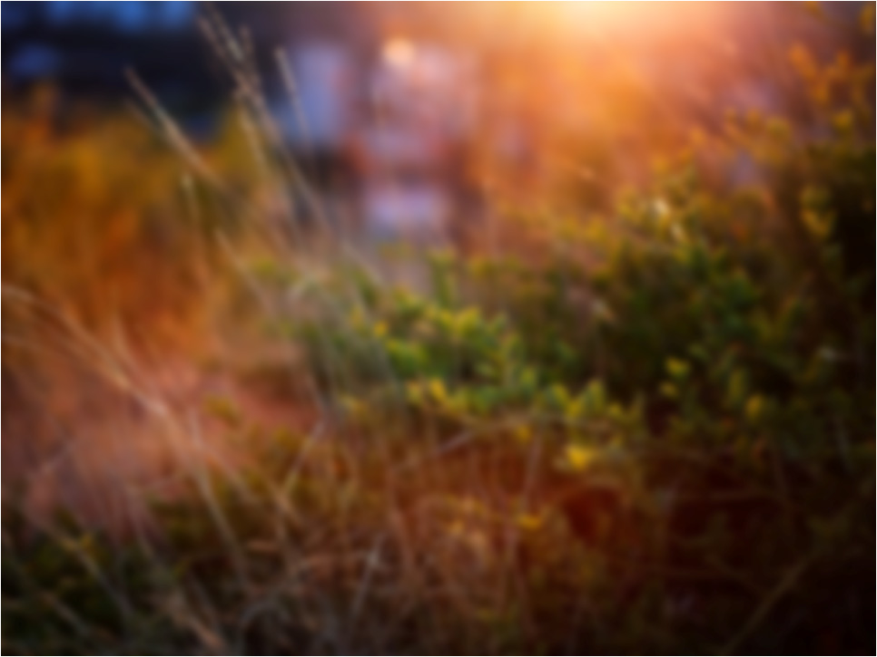
СПАСИБО
ЗА ВНИМАНИЕ!

